Slide 1
TRƯỜNG TIỂU HỌC QUANG TRUNG
Sách kết nối tri thức với cuộc sống – Lớp 4
Năm học 2024-2025

MÔN: HOẠT ĐỘNG TRẢI NGHIỆM
Thực trạng vệ sinh trường lớp
Giáo viên: Lê Thị Hường

Slide 2
2
KHÁM PHÁ

Slide 3



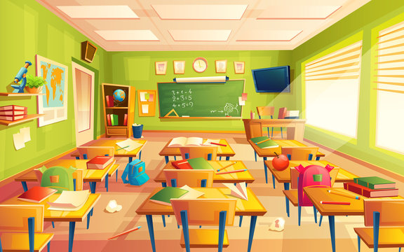
Em có nhận xét gì về tình hình vệ sinh trường lớp?

Slide 4

Vậy em cần làm gì để góp phần tạo nên một môi trường học tập mà em mong muốn?

Slide 5
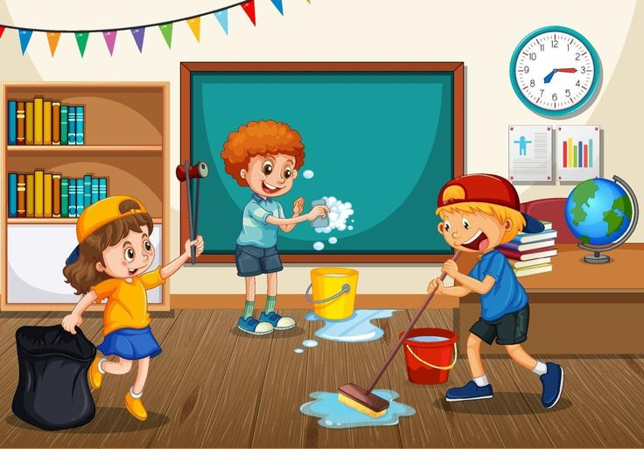
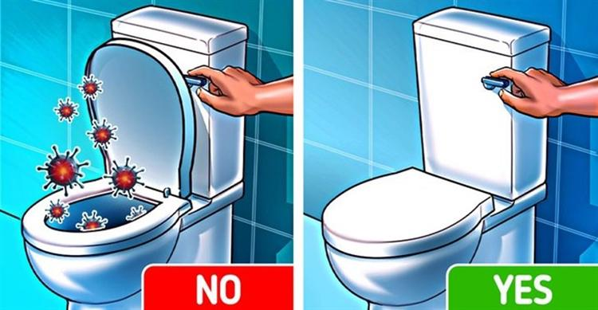
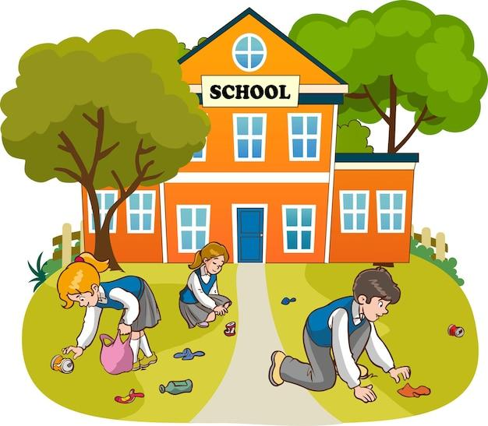
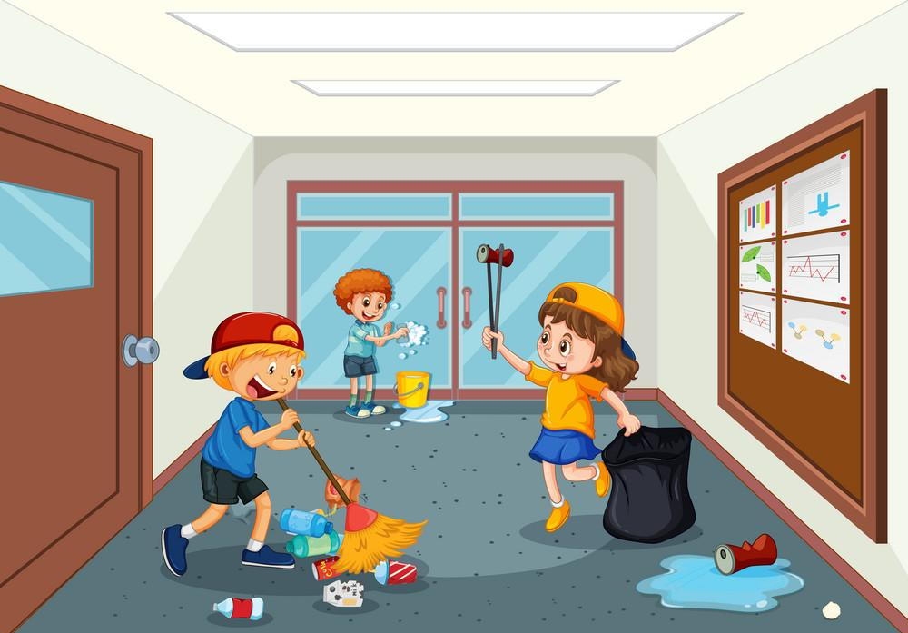

Slide 6
THỰC HÀNH
3

Slide 7


Nhà khảo sát đại tài

Slide 8
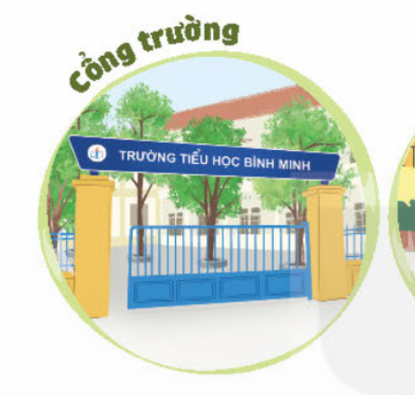

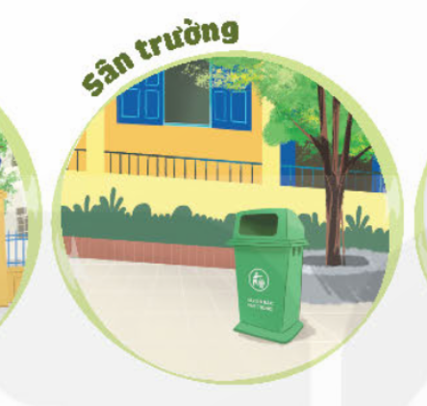
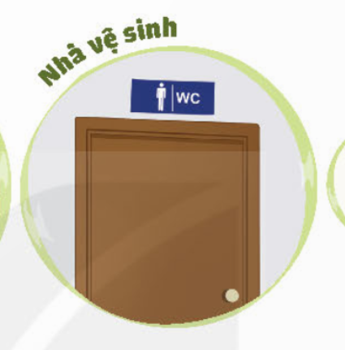
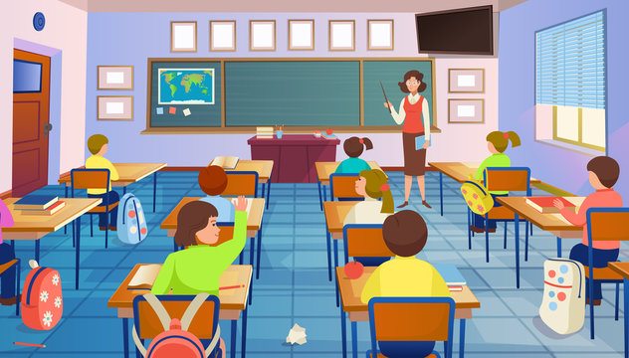
Tổ 1
Lớp học
Tổ 2
Tổ 3
Tổ 4
Notes:
GV phân chia nhiệm vụ cho các tổ, cho HS 5phút đi khảo sát và ghi chú lại.

Slide 9
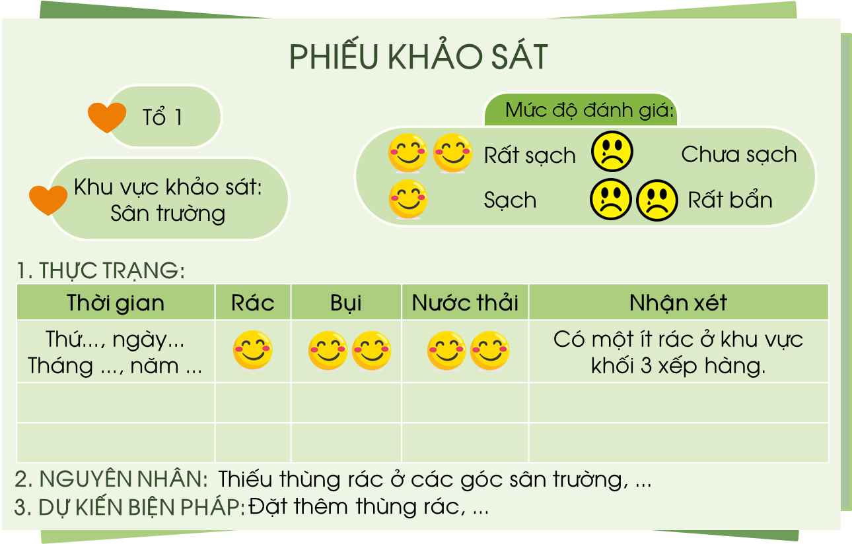
Notes:
GV hướng dẫn HS làm phiếu khảo sát về khu vực được phân chia.

Slide 10
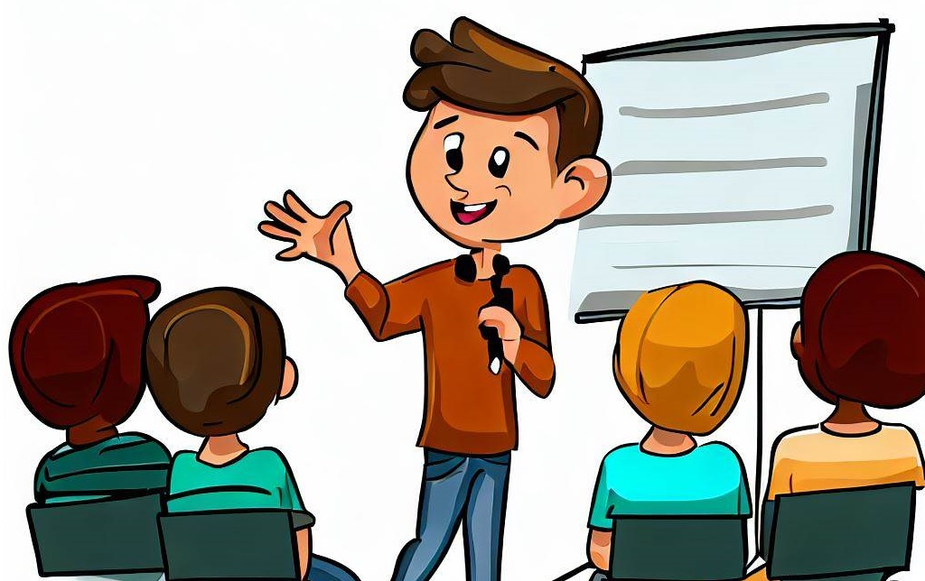
Chia sẻ

Slide 11
DẶN DÒ

